Slide 1
strategie odpadového hospodářství
Jan Maršák
Odbor odpadů
Ministerstvo životního prostředí
On-line konference SMO ČR
25. listopadu 2021

Slide 2
Nakládání s komunálními odpady v ČR 2020

Slide 3
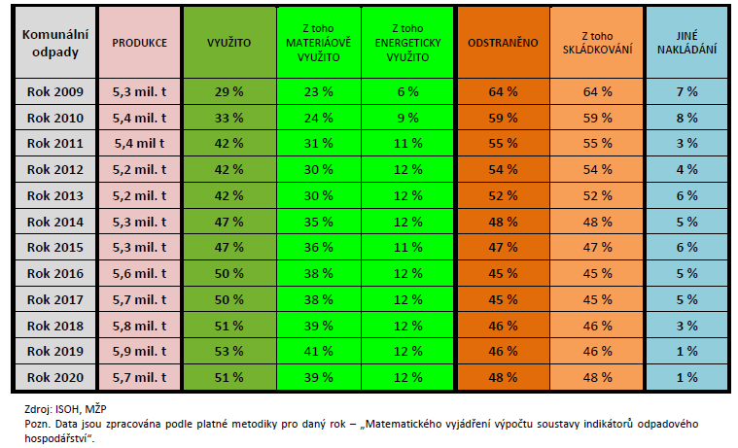
Produkce a Nakládání s komunálními odpady 2009 - 2020
Cíle recyklace komunálních odpadů: 55%/2025; 60%/2030; 65%/2035
Cíle pro skládkování komunálních odpadů: 10%/ 2035

Slide 4
Nový legislativní rámec odpadového hospodářství

Slide 5
Nový legislativní rámec Schválené zákony
Zákon o odpadech – č. 541/2020 Sb.
Zákon o výrobcích s ukončenou životností – č. 542/2020 Sb.
Změnový zákon – č. 543/2020 Sb.
Novela zákona o obalech – č. 545/2020 Sb.
Účinnost od 1. 1. 2021

Slide 6
Nový legislativní rámec principy
Zásadní podpora oběhového hospodářství, předcházení vzniku, recyklace, využití a třídění odpadů v České republice.
Striktní legislativní omezení pro možnosti ukládat využitelné odpady na skládky v souladu s oběhovým hospodářstvím.
Jasná implementace cílů (odpady, obaly, výrobky s ukončenou životností), které musí ČR splnit dle evropské legislativy.
Posilování rozšířené odpovědnosti výrobců.
Funkční ekonomické nástroje.
Zohledňování dopadů výrobků a obalů na životní prostředí - ekomodulace.
Implementace prověřených opatření na základě doporučení OECD a EK. Zohlednění zkušeností jiných zemí.

Slide 7
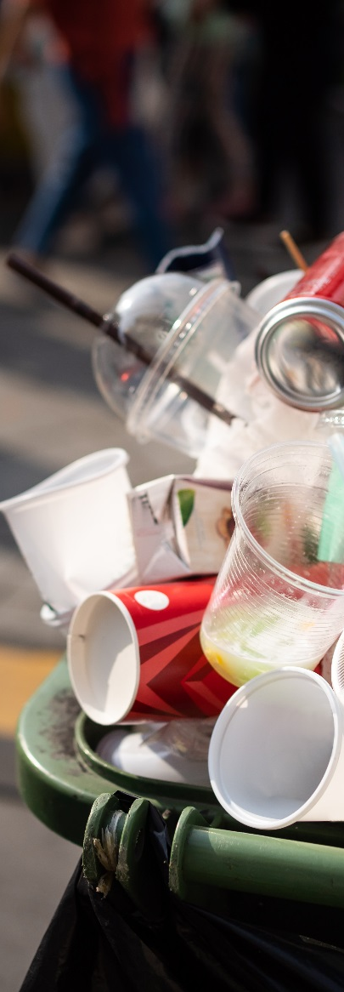
Nový legislativní rámec Zákon o odpadech – hlavní aspekty:
Navyšování cílů recyklace komunálních odpadů – 55%/2025; 60%/2030; 65%/2035.
Zásadní redukce skládkování komunálních odpadů – 10%/2035.
Zákaz skládkování využitelných a recyklovatelných odpadů od roku 2030. Zákon obsahuje i další omezení pro ukládání odpadů na skládky.
Nastavení podílů jednotlivých způsobů nakládání s odpady
V roce 2035 65% recyklace/ 25% energetické využití/ 10% skládkování.
Podíl energetického využití může být podle zákona navýšen pouze oproti skládkování, nikoli oproti recyklaci (například: 65%/30%/5%)
Ekonomické nástroje - pozvolné zvyšování poplatku za ukládání využitelných odpadů na skládky – 1850 Kč/tuna v roce 2029.

Slide 8
Nový legislativní rámec Zákon o odpadech – hlavní aspekty:
Obce:
Posilování primárního třídění složek komunálních odpadů. Třídící cíle pro obce.
2025 - alespoň 60 %.
2030 - alespoň 65 %.
2035 - alespoň 70 %.
Povinné třídění textilu od 2025.
Třídící sleva pro obce – určité množství uloženého komunálního odpadu na skládky na obyvatele a rok za sníženou sazbu poplatku (500 Kč).
2021 – 200 kg/obyvatel/rok.
2022 – 190 kg/obyvatel/rok.
2023 – 180 kg/obyvatel/rok.
2029 – 120 kg/obyvatel/rok.

Slide 9
Nový legislativní rámec Prováděcí předpisy
Zákon o odpadech
Vyhláška o Katalogu odpadů - č. 8/2021 Sb.
Vyhláška o podrobnostech nakládání s odpady – č. 273/2021 Sb.
Vyhláška o kritériích, při jejichž splnění je asfaltová směs vedlejším produktem nebo přestává být odpadem - po MPŘ (přechodné ustanovení ve vyhlášce č. 273/2021 Sb.).
Zákon o výrobcích s ukončenou životností
Vyhláška o nakládání s výrobky s ukončenou životností – vypořádány připomínky z MPŘ.
Vyhláška o podrobnostech nakládání s vozidly s ukončenou životností – č. 345/2021 Sb.
Zákon o obalech
Vyhláška o provedení některých ustanovení zákona o obalech – č. 30/2021 Sb.

Slide 10
Nová odpadová legislativa připravované Prováděcí předpisy
Vyhláška k přechodu odpad/neodpad pro vybrané stavební odpady – zahájena příprava – spolupráce s MPO.
Vyhláška k přechodu odpad/neodpad pro paliva z odpadů – zahájení přípravy v 2. polovině roku 2021.

Slide 11
Nový strategický rámec odpadového a oběhového hospodářství

Slide 12
Nový strategický rámec odpadového a oběhového hospodářství
Strategický rámec cirkulární ekonomiky ČR 2040 – Cirkulární Česko 2040
Široké pojetí cirkulární ekonomiky – 10 prioritních oblastí.
Zaměření se na fáze návrhu a výroby produktů.
Důraz na předcházení vzniku odpadů.
Inovace a digitalizace v celém výrobním řetězci a v nakládání s odpady.
Ekonomické nástroje preferující předcházení vzniku odpadu a recyklaci.
Využití druhotných surovin.
Příprava - spolupráce s OECD, EK, široká pracovní skupina, veřejná konzultace
Harmonogram
Veřejná konzultace – květen 2021.
Seminář k představení Strategického rámce – červen 2021.
Meziresortní připomínkové řízení – srpen/září 2021.
Vypořádání připomínek z MPŘ – listopad 2021.
Schválení vládou – prosinec 2021.

Slide 13
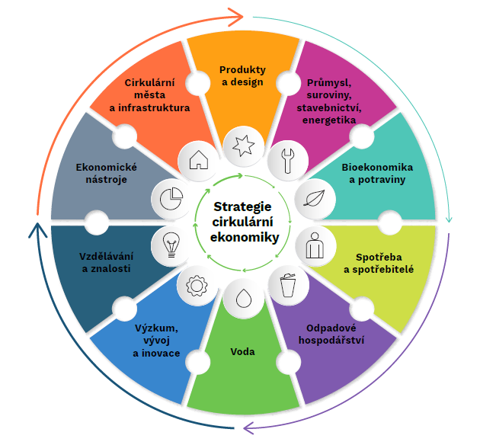
Nový strategický rámec
cirkulární Česko 2040 - prioritní oblasti
Zdroj: Ministerstvo životního prostředí

Slide 14
Nový strategický rámec odpadového a oběhového hospodářství
Aktualizace Plánu odpadového hospodářství.
Národní Plán odpadového hospodářství (POH) představuje základní strategický dokument a vizi pro odpadové hospodářství do roku 2035.
Zohlednění nových povinných cílů z legislativy: odpady, obaly, výrobky s ukončenou životností.
Doplnění nových toků odpadů (potravinové odpady, jednorázové plasty).
Vize: „Česká republika maximálně předchází vzniku odpadů a efektivně zhodnocuje potenciál produkovaných odpadů“.
Harmonogram
Proces SEA – závěr zjišťovacího řízení – 4. října 2021 (ZZŘ - nepodléhá procesu SEA).
Meziresortní připomínkové řízení – 29. 10. – 22. 11. 2021.
Vypořádání MPŘ – prosinec 2021.
Předložení aktualizace POH ČR vládě – leden/únor 2022.
Následně příprava krajských POH.

Slide 15
Podpora nového rámCE odpadového a oběhového hospodářství

Slide 16
Podpora odpadového hospodářství
Legislativní:
Nová legislativa odpadů, výrobků s ukončenou životností a obalů.
Nová legislativa pro jednorázové plasty (v legislativním procesu).
Strategická:
Příprava Strategického rámce oběhového hospodářství – Cirkulární Česko 2040.
Aktualizace Plánu odpadového hospodářství.
Dotační:
Operační program Životní prostředí (OPŽP) 2014 – 2020
Cca 2900 projektů v odpadech za téměř 9 mld. Kč.
Nový OPŽP 2021– 2027 – spuštění 2022 - https://www.opzp.cz/opzp-2021-2027/.
Schválen vládou 4. 10. 2021.
Na odpadové a oběhové hospodářství 7 mld. Kč.
Bonifikace žadatelů využívajících výrobky z recyklátů – podpora poptávky po recyklátech.
Kritéria pro zelené zadávání.

Slide 17
Podpora odpadového hospodářství
Dotační:
Národní plán obnovy (komponenta Cirkulární ekonomika) – na oblast oběhového hospodářství přes 3 mld. Kč - https://www.planobnovycr.cz/.
Operační program Spravedlivá transformace (uhelné regiony) - https://www.mzp.cz/cz/opst_2021_2027.
Modernizační fond (150 mld. Kč, oblast energetiky) – výzvy pro energetické využití odpadů již vyhlášeny - https://www.sfzp.cz/dotace-a-pujcky/modernizacni-fond/vyzvy/detail-vyzvy/?id=14.
Daňové úpravy:
Snížení DPH na 10% na opravy kol, textilu a obuvi – od května 2020.
Snížení sazby DPH na 15% se od 1.1.2021 nově uplatňuje také na „Zpracování komunálního odpadu k dalšímu využití; druhotné suroviny“.
Zelené zadávání veřejných zakázek:
Novela zákona o veřejných zakázkách – preference environmentálního zadávání.
Metodiky MPSV k zadávání odpovědných veřejných zakázek - https://www.sovz.cz/.
Metodiky MŽP pro odpovědné nakupování státní správy - https://www.mzp.cz/cz/setrna_verejna_sprava.

Slide 18
Podpora odpadového hospodářství
Ekomodulace
Ekomodulace přispěje k omezení obtížně recyklovatelných obalů.
Výrobci obtížně recyklovatelných obalů budou již v roce 2021 hradit vyšší poplatky tak, aby se zaměřili na lepší recyklovatelnost obalových odpadů, tedy na ekodesign obalu.
Zvyšování podílu lépe recyklovatelných obalů.
Od 1. 7. se ekomodulace začala promítat do poplatků od výrobců plastových obalů.
Plastové výměty a zlepšení účinnosti třídících linek
Požadavek neukládat na skládky odpady vzniklé z třídění odděleně soustřeďovaných odpadů (směrnice o skládkách odpadů).
Vyhláška č. 273/2021 Sb. – stanovení podílu vytříděných složek, který může být uložen na skládku.
Navyšování finančních prostředků pro obce, třídící linky, recyklátory.
Motivace pro třídící linky ke zlepšování uplatnitelnosti vytříděných složek.
Metodika pro třídící linky ke zlepšení uplatnitelnosti vytříděných skupin plastů.
Podpora z OPŽP pro realizaci vysoce účinných třídících linek.

Slide 19
Nový rámec odpadového hospodářství první zkušenosti

Slide 20
Nový rámec odpadového hospodářství první zkušenosti
Přijetí legislativy se ukázalo jako zcela nezbytný krok pro řešení strukturálních potíží českého odpadového hospodářství.
Odklad nové legislativy by znamenal pouze odklad zahájení nutných změn.
Nepřipravenost některých aktérů. V řadě případů spoléhání se na nepřijetí legislativy.
Problematická praxe se musí přizpůsobit novému rámci.
Pozitivní efekt ve vyvolání zvýšené aktivity a komunikace. Dochází k propojování sektorů, které doposud příliš nekomunikovaly.
Hledání nových řešení, která doposud nebylo nutné hledat.

Slide 21
Děkuji za pozornost.

Slide 22
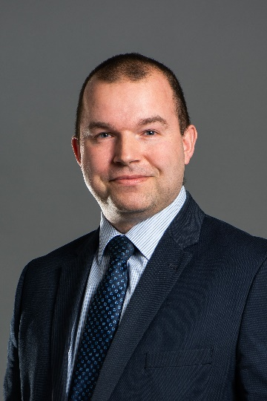
Ing. Bc. Jan Maršák, Ph.D. ředitel odboru Odbor odpadů Ministerstvo životního prostředí jan.marsak@mzp.cz https://www.mzp.cz/cz/odpadove_hospodarstvi

